Slide 1
Формирование духовно-нравственных качеств на уроках литературы
Толмосова Ирина Александровна,
учитель русского языка
и литературы
МБОУ «СОШ № 12»

Slide 2
Литература содействует духовно-нравственному становлению человека, формированию у него: - нравственных чувств (совести, долга, веры, ответственности, гражданственности, патриотизма); - нравственного облика (терпения, милосердия, кротости); - нравственной позиции (способности различать добро от зла, проявлению самоотверженной любви, готовности к преодолению жизненных испытаний); - нравственного поведения (готовности служения людям и Отечеству, проявления духовной рассудительности, послушания, доброй воли).

Slide 3
Задача:
воспитание души ребенка, воздействие на процесс становления его нравственных качеств и идеалов.

Slide 4
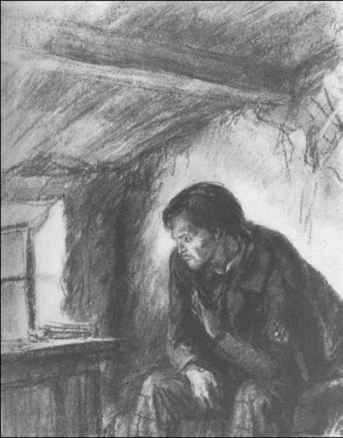
* У кого из русских писателей тема «сверхчеловека» звучит в числе основных? * С какими образами обычно ассоциируется эта тема? * Согласны ли вы с рассуждением о том, что сам Достоевский исполнен любви к «дальнему», а не к «ближнему»?

Slide 5
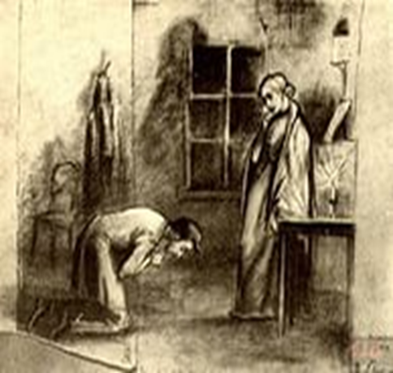
* Какой же суд над героями (и над людьми!) признает Достоевский? * Почему писатель не показывает душевного переворота в личности Раскольникова? * Верится ли вам в духовное воскресение героя?

Slide 6
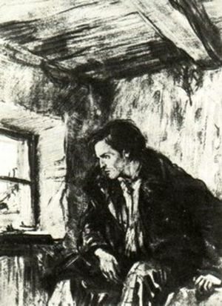
*Почему писатель трижды говорит о"постепенном"возрождении героя? Что он хочет этим подчеркнуть?
*Какими средствами достигает автор силы производимого впечатления,чем увлекает воображение?

Slide 7
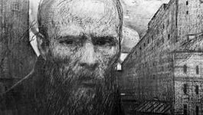
В борьбе добра и зла человек играет решающую роль: именно он определяет свои моральные качества, свое жизненное кредо.

Slide 8
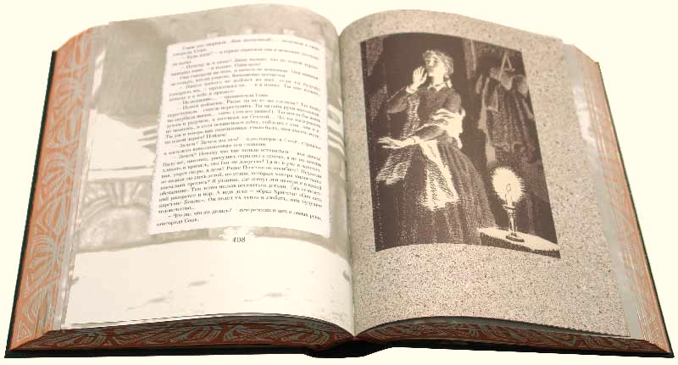
Как бы ни были трудны и горьки жизненные испытания, человек должен душевно выстоять.Но выстоит он лишь тогда, когда у него будет твердая, здоровая нравственная опора в себе и в людях, которая закладывается и на уроках литературы.

